Slide 1
सांध्याचे वेल्डिंग करणे
विज्ञान आश्रम, पाबळ
| Vigyan Ashram | INDUSA PTI |

Slide 2
सांध्याचे वेल्डिंग करणे
१
ओपन कॉर्नर वेल्डिंग
२
उभ्या पोझिशन मध्ये इनसाईड कॉर्नर वेल्डिंग
३
बट सांध्यामध्ये पाईप वेल्डिंग
४
लॅप सांधा वेल्डिंग
| Vigyan Ashram | INDUSA PTI |

Slide 3
१. ओपन कॉर्नर वेल्डिंग
उद्देश :
१. ओपन कॉर्नर वेल्डिंग करणे.
२. उभ्या पोझिशनचे तंत्र शिकणे.
साहित्य :
१. मृदू पोलादी पट्ट्या १०० x ५० x ६ (२ नग )
२. मृदू पोलादी इलेक्ट्रोड ४ mm व्यास (२ नग )
साधने :
वेल्डिंग ट्रान्सफार्मर, हँड स्क्रीन, हँडग्लोझ, टाँग, चीपिंग हँमर, वायर ब्रश, इलेक्ट्रोड होल्डर, अर्थिंग क्लॅम्प, होल्डरसह केबल, अप्रॉन.

Slide 4
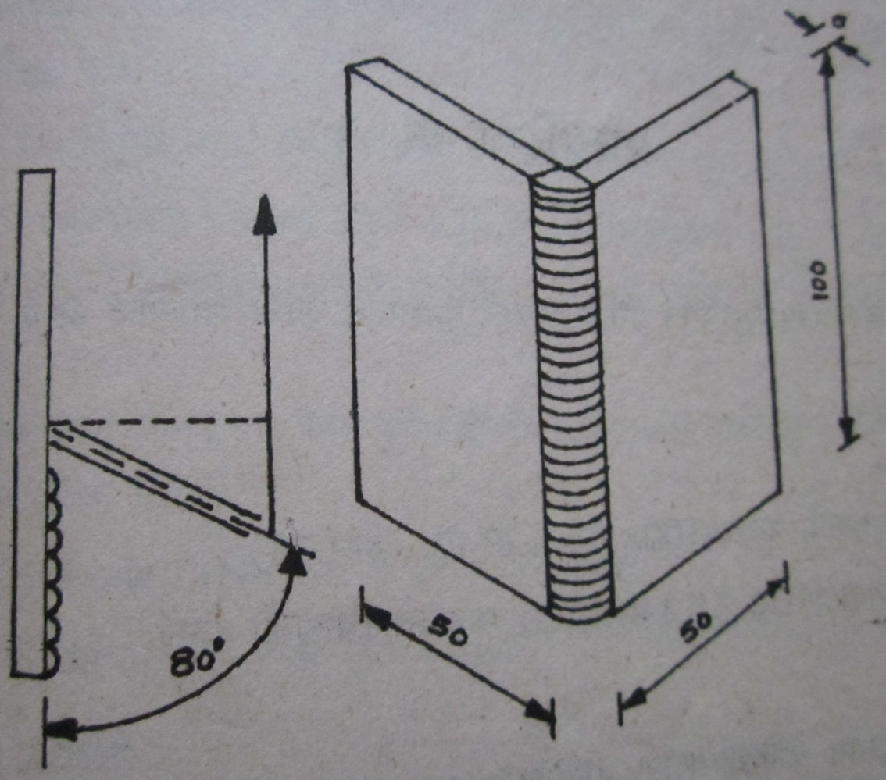
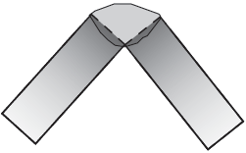
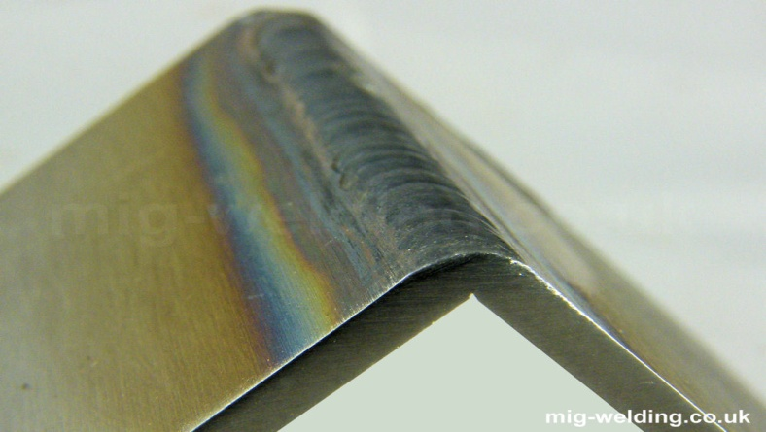
आकृती
ओपन कॉर्नर सांध्याचे वेल्डिंग
| Vigyan Ashram | INDUSA PTI |

Slide 5
कृती
ओपन कॉर्नर सांध्याची वेल्डिंग कृती
१. पट्ट्यांचा पृष्ठभाग, कडा घासणे.
२. मशीनवर ४ मि.मी. रॉड साठी १८० Amp करंट सेट करा.
३. इलेक्ट्रोड च्या साह्याने आर्क तयार करा.
४. इलेक्ट्रोड चा कोन कायम ठेवून बॉटम टू टॉप या दिशेने वेल्डिंग करा.
५. पेनीट्रेशन पूर्ण असल्याची खात्री करा.
| Vigyan Ashram | INDUSA PTI |

Slide 6
ओपन कॉर्नर वेल्डिंग
दक्षता व काळजी:
१. सुरक्षित व योग्य साधनांचा उपयोग करणे.
२. वितळलेले मेटल शरीरावर पडणार नाही याची काळजी घ्यावी.
कौशल्य :
१. उभ्या बॉटम टू टॉप पोझिशन मध्ये सांधकाम करण्याचे तंत्र आत्मसात करणे.

Slide 7
२. उभ्या पोझिशन मध्ये इनसाईड कॉर्नर वेल्डिंग
उद्देश :
१. इनसाईड कॉर्नर सांध्याचे आर्क वेल्डिंग करणे.
२. उभ्या वेल्डिंग पोझिशन चे तंत्र शिकणे.
साहित्य :
१. मृदू पोलादी पट्ट्या १०० x ५० x ६ (२ नग )
२. मृदू पोलादी इलेक्ट्रोड ३.१५ mm व्यास (२ नग )
साधने :
वेल्डिंग ट्रान्सफार्मर , हँड स्क्रीन, हँडग्लोझ,टाँग,चीपिंग हँमर,वायर ब्रश,इलेक्ट्रोड होल्डर,अर्थिंग क्लॅम्प,होल्डरसह केबल,अप्रॉन.

Slide 8
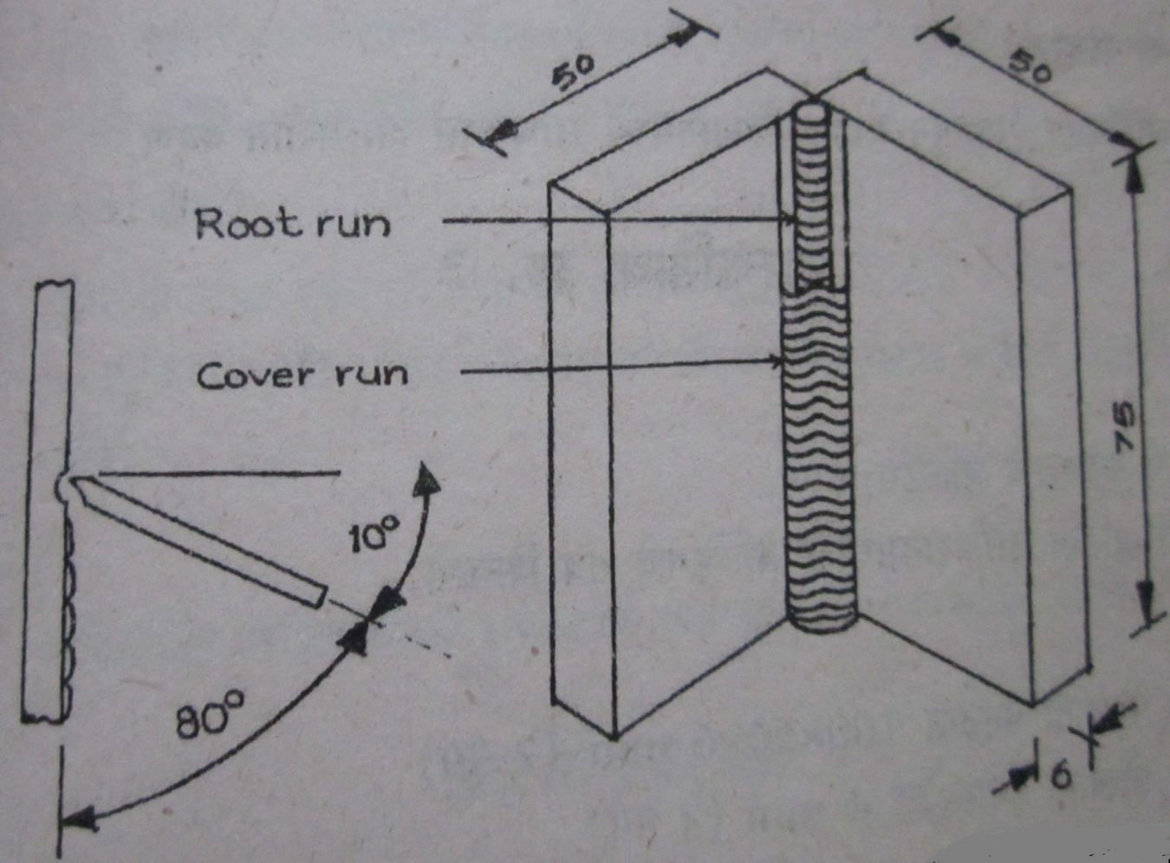
आकृती
उभ्या पोझिशन मध्ये इनसाईड कॉर्नर वेल्डिंग
| Vigyan Ashram | INDUSA PTI |

Slide 9
कृती
इनसाईड कॉर्नर सांध्याची वेल्डिंग कृती
१. पट्ट्यांचा पृष्ठभाग, कडा घासणे.
२. मशीनवर ३.१५ मि.मी. रॉड साठी १०० Amp करंट सेट करा.
३. ९० अंशात दोन पट्ट्यांचे टॅकिंग करा व इलेक्ट्रोड ८० अंश कोनात धरा.
४. रूट रन ‘स्ट्रिंगर बीडद्वारे’ खालून वर नेऊन वेल्डिंग पूर्ण करा व चीपिंग करा.
५. ऋत रन वायर ब्रश ने स्वच्छ करून ४ मि.मी. रॉड साठी १७५ Amp करंट ठेवा.
६. इलेक्ट्रोड चा कोन ८० अंश काम होईपर्यंत ठेवावा.
७. इलेक्ट्रोड चा कोन कायम ठेवून बॉटम टू टॉप या दिशेने वेल्डिंग करा.
८. पेनीट्रेशन पूर्ण असल्याची खात्री करा.
| Vigyan Ashram | INDUSA PTI |

Slide 10
उभ्या पोझिशन मध्ये इनसाईड कॉर्नर वेल्डिंग
दक्षता व कळजी :
१. सुरक्षित व योग्य साधनांचा उपयोग करणे.
२. वितळलेले मेटल शरीरावर पडणार नाही याची काळजी घ्यावी.
३. इलेक्ट्रोडचा चुकीचा कोन, जास्त करंट आणि रॉडला अतिरुंद हालचाल इ. गोष्टी टाळा
कौशल्य :
१. उभ्या बॉटम टू टॉप पोझिशन मध्ये सांधकाम करण्याचे तंत्र आत्मसात करणे.

Slide 11
३. लॅप सांधा वेल्डिंग
उद्देश :
१. लॅप सांध्याचे वेल्डिंग करणे.
२. आडव्या वेल्डिंग पोझिशनचे तंत्र शिकणे.
साहित्य :
१. मृदू पोलादी पट्ट्या १०० x ५० x ६ (२ नग )
२. मृदू पोलादी इलेक्ट्रोड ४ मि.मी. व्यास (२ नग )
साधने :
वेल्डिंग ट्रान्सफार्मर , हँड स्क्रीन, हँडग्लोझ,टाँग,चीपिंग हँमर,वायर ब्रश,इलेक्ट्रोड होल्डर,अर्थिंग क्लॅम्प,होल्डरसह केबल,अप्रॉन.

Slide 12
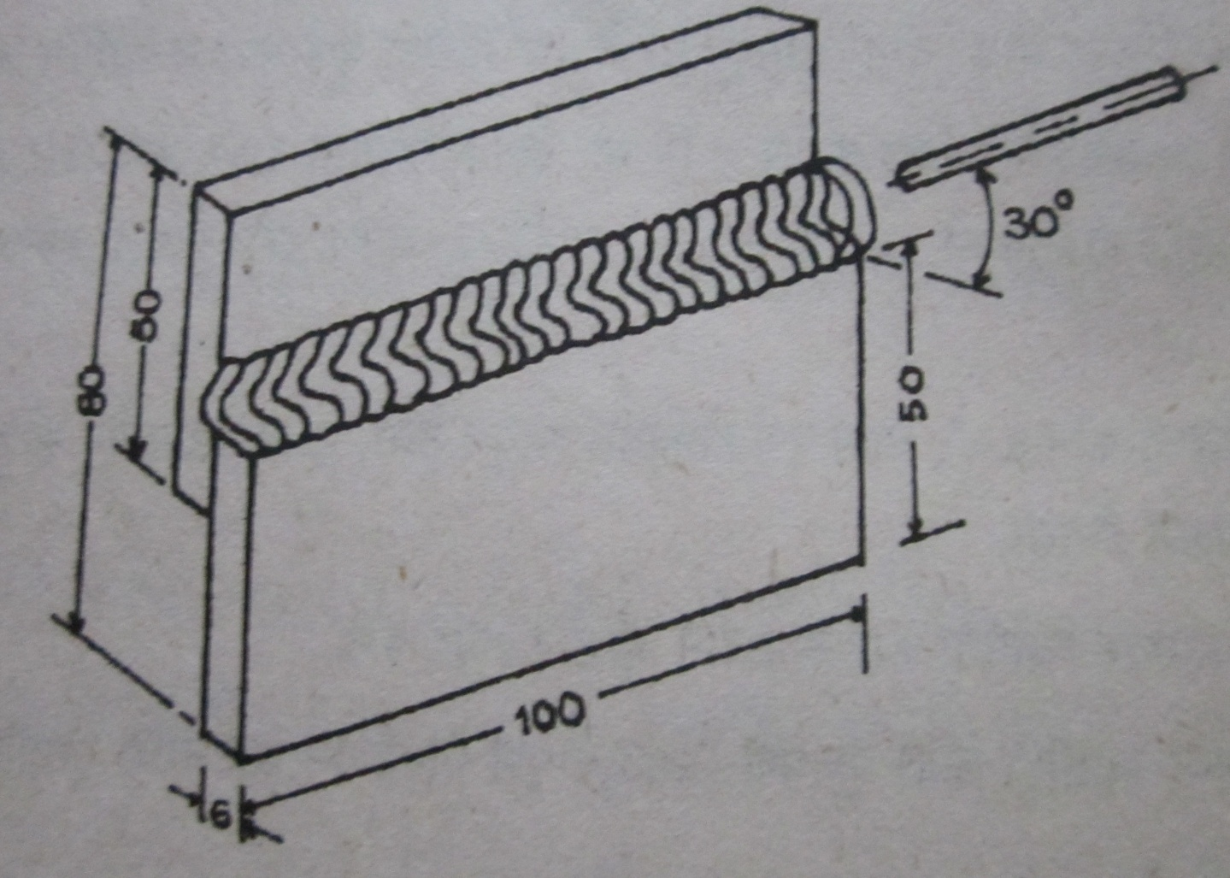
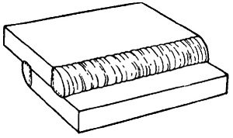
आकृती
लॅप सांध्याचे वेल्डिंग
| Vigyan Ashram | INDUSA PTI |

Slide 13
कृती
लॅप सांध्याची वेल्डिंग कृती
१. पट्ट्यांचा पृष्ठभाग ,कडा घासणे.
२. मशीनवर ४ मि.मी. रॉड साठी १९० Amp करंट सेट करा.
३. इलेक्ट्रोड आकृतीत दाखवल्याप्रमाणे ३० अंशात धरा.
४. इलेक्ट्रोडचा कोन कायम ठेवून डावीकडून उजवीकडे वेल्डिंग करा.
५. चीपिंग हॅमरने बीडवरील स्लॅग काढून वायर ब्रशने स्वच्छ करा.
| Vigyan Ashram | INDUSA PTI |

Slide 14
लॅप सांधा वेल्डिंग
दक्षता व काळजी:
१. सुरक्षित व योग्य साधनांचा उपयोग करणे.
२. वितळलेले मेटल शरीरावर पडणार नाही याची काळजी घ्यावी.
३. इलेक्ट्रोडचा चुकीचा कोन ,जास्त करंट आणि रॉड ला अतिरुंद हालचाल इ. गोष्टी टाळा.
कौशल्य:
१. आडव्या पोझिशन मध्ये सांधकाम करण्याचे तंत्र आत्मसात करणे.

Slide 15
४. बट सांध्यामध्ये पाईप वेल्डिंग
उद्देश :
१. बट सांध्यामध्ये पाईप चे वेल्डिंग करणे.
२. फ्लॅट पोझिशनमध्ये पाईप फिरवून वेल्डिंग करणे.
साहित्य :
१. मृदू पोलादी पाईप ५० मि.मी. व्यास (२ नग )
२. मृदू पोलादी इलेक्ट्रोड ४ मि.मी. व्यास (३ नग )
साधने :
वेल्डिंग ट्रान्सफार्मर , हँड स्क्रीन, हँडग्लोझ,टाँग,चीपिंग हँमर,वायर ब्रश,इलेक्ट्रोड होल्डर,अर्थिंग क्लॅम्प,होल्डरसह केबल,अप्रॉन.

Slide 16
कृती
बट सांध्यामध्ये पाईप वेल्डिंग कृती
१. पाईप चे दोन तुकडे घासा.
२. तुकड्यांना व्ही ब्लॉक मध्ये ठेवून ३ मि.मी. रूट गॅप ठेवा.
३. ४ मि.मी. रॉड साठी १९० Amp करंट सेट करा.
४. आर्क तयार करून पाईप च्या चारही बाजूस टॅकिंग करा.
५. पाईपवर फ्लॅट पोझिशनमध्ये जॉब फिरवून सरळ रेषेत स्ट्रिंगर बीडने वेल्डिंग पूर्ण करा.
६. इलेक्ट्रोड चा कोन ८० ते ९० अंश ठेवा.
७. चीपिंग हॅमर ने जॉबवर चीपिंग करा.
| Vigyan Ashram | INDUSA PTI |

Slide 17
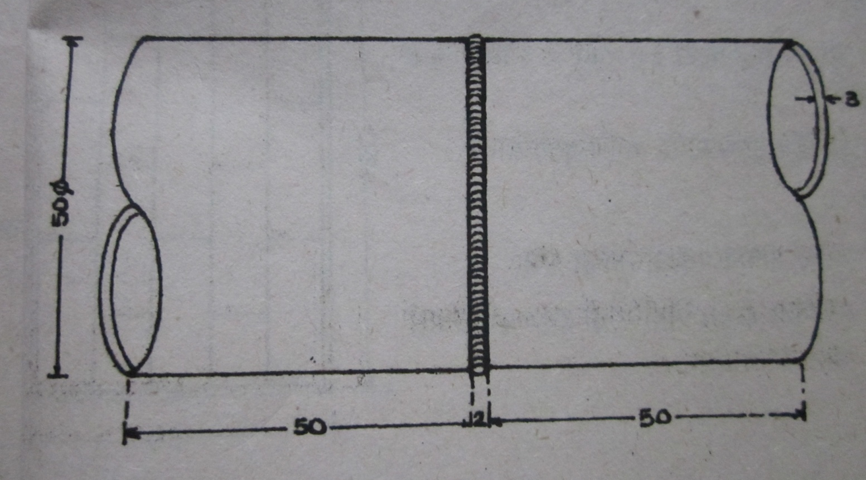
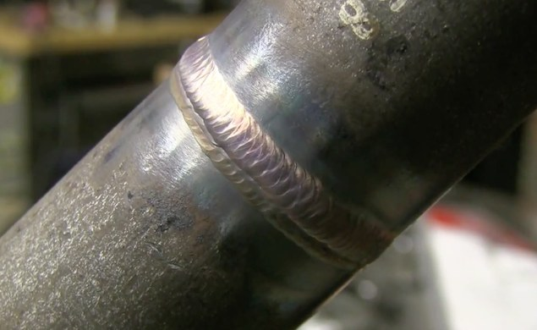
आकृती
बट सांध्यामध्ये पाईप वेल्डिंग
| Vigyan Ashram | INDUSA PTI |

Slide 18
बट सांध्यामध्ये पाईप वेल्डिंग
दक्षता व काळजी :
१. सुरक्षित व योग्य साधनांचा उपयोग करणे.
२. इलेक्ट्रोडचा चुकीचा कोन ,जास्त करंट आणि रॉड ला अतिरुंद हालचाल इ. गोष्टी टाळा.
कौशल्य :
१. बट सांध्याचे पाईप फिरवून सांधकाम करणे.

Slide 19
धन्यवाद

